Slide 1
Retraite de réversion

Slide 2
Menu interactif
Le dispositif et la condition d’âge.
Montant de la retraite de réversion
Compétence et Régime interlocuteur unique (RIU)
Cristallisation de la retraite de réversion
Comment demander sa retraite
de réversion ?
Pluralité de mariages
Fraction de retraite de réversion pour le régime spécial
Majoration de la retraite de réversion
Pièces justificatives obligatoires
Conventions de sécurité sociale prévoyant des dispositions en cas de polygamie
Les régimes spéciaux
Plafond de ressources pour la majoration de la retraite de réversion
Point de départ de la retraite de réversion
Conditions de ressources de la retraite de réversion
Les régimes intégrés au régime général
Les retraites complémentaires
Comment est calculée cette pension ?
Liste des ressources exclues :
A-AL AS-B C-E F-I
J-M N-P Q-R S-Z
Peut-on réviser une pension de réversion ?
Comment nous contacter ?
Diapositive précédente

Slide 3
Dispositif et condition d’âge.
Dispositif | Une retraite de réversion peut être attribuée sous conditions de ressources au conjoint ou ex-conjoint qui a été marié avec un assuré décédé ou disparu. Depuis la loi 2013/404 du 17/05/2013 relative au mariage entre personnes de même sexe, les droits du conjoint survivant prennent effet au plus tôt le 01/06/2013.
Condition d'âge | Le demandeur doit être âgé de 55 ans au point de départ de la retraite de réversion. L'âge minimum est de 51 ans si l'assuré est décédé avant le 01/01/2009 (ou a disparu avant le 01/01/2008).
Diapositive précédente
Menu

Slide 4
Demande d’une retraite de réversion
Demande | Le demandeur doit déposer une demande réglementaire au moyen d'un imprimé unique, quel que soit le régime d'affiliation de l'assuré décédé. (voir liste des justificatifs obligatoires)
​Liquidation Unique Régimes Alignés (RG, Agricole, TI) | ​La personne qui demande sa retraite à l'un des régimes visés est censée avoir demandé sa retraite aux autres régimes. L'enregistrement de la demande de retraite déclenche l'envoi d'un signalement informatique aux régimes concernés pour vérification et validation de leurs éléments de carrière. Le régime qui reçoit la demande l'enregistre et informe les autres régimes visés par la retraite unique. Si ce régime n'est pas compétent pour traiter cette demande, il transfère le dossier au régime compétent.
www.lassuranceretraite.fr
Demande unique de retraite de base de réversion (formulaire physique)
Ce service permet aux assurés de faire une seule
demande auprès de tous les régimes de retraite
dont dépendait le conjoint décédé, de base et
complémentaires.
Diapositive précédente
Menu

Slide 5
Pièces justificatives obligatoires
Menu
Diapositive précédente

Slide 6
Point de départ d’une retraite de réversion
Point de départ | Le point de départ est obligatoirement le 1er jour d'un mois. Il ne peut pas se situer avant la date à la laquelle le demandeur remplit la condition d'âge. Il est choisi par le demandeur et fixé au plus tôt : le 1er jour du mois qui suit le décès (ou la disparition) si la demande est déposée dans le délai d'1 an après le décès (ou la disparition) ; le 1er jour du mois qui suit la demande si l'intéressé n'indique pas son choix ; le 1er jour du mois si le demandeur satisfait à la condition d'âge dès le jour de son anniversaire. Suite à la loi 2013/404 du 17/05/2013 relative au mariage entre personnes de même sexe, les droits du conjoint survivant prennent effet au plus tôt le 01/06/2013.
Diapositive précédente
Menu

Slide 7
Comment est calculée cette pension ?
Nature |  | Ressources retenues |  | Détermination du plafond et du dépassement
Avantage générateur du défunt | 1152,84 € | Droit personnel Carsat | 200,00 € | Plafond retenu | Personne seule
Mt théorique (54 %) | 622,53 € | Retraites complémentaires personnelles | 750,00 € | Montant mensuel | 1832,13 €
Minimum PR (2022) Maximum PR (2022) | 294,23 € 925,56 € | DP régime « Pharmacie » | 250,00 € | Dépassement | 90,40 € (3) – ( 1 + 2)
 |  | Placements | 100,00 € | Montant payé | = 532,13 € (1) – (4)
 |  | Total mensuel | 1300,00 €
3
1
4
2
Diapositive précédente
Menu

Slide 8
Montant de la retraite de réversion
Montant | Le montant de la retraite de réversion est égal à 54 % de la retraite que percevait ou aurait pu percevoir l'assuré décédé. Il ne peut pas être inférieur à un minimum ni supérieur à un maximum. Si le total de la retraite de réversion et des ressources de l'intéressé ou du couple dépasse le plafond, la retraite de réversion est réduite du montant de ce dépassement. Les retraites de réversion issues d'un même conjoint servies par : le régime général, le régime des salariés agricole, les régimes des non salariés et des professions libérales (à l'exception des avocats), sont retenues pour le calcul du montant de la retraite de réversion. Le montant de la retraite de réversion est recalculé si les ressources varient.
Pluralité de mariages | Si l'assuré décédé a été marié plusieurs fois, la retraite de réversion est partagée entre le conjoint et les ex-conjoints. Ce partage est proportionnel à la durée de chaque mariage. Des conventions ont été signées avec certains Etats autorisant la polygamie. Les veuves d'un assuré polygame peuvent ainsi obtenir une retraite de réversion. Son montant est partagé entre les épouses. L'annulation du mariage peut entraîner la suspension ou la suppression de la retraite de réversion.
Menu
Diapositive précédente

Slide 9
Compétence et Régime interlocuteur unique (RIU)
Compétence​ | La caisse de retraite qui a attribué le 1er droit est compétente pour la retraite de réversion si le demandeur est retraité au régime général. S'il n'est pas retraité au régime général, la caisse compétence est déterminée selon la situation de l'assuré décédé. La liquidation unique régimes alignés (Lura) prend effet le 01/07/2017. Il s'agit d'une retraite unique pour les assurés affiliés au régime des salariés du régime général, au régime des salariés agricoles et à l'ex-régime social des indépendants. L’assuré qui a obtenu une retraite de réversion avant cette date dans l’un des régimes visés, n’est pas concerné. Depuis le 01/01/2020, le régime général gère la totalité des droits de l’assurance vieillesse des travailleurs salariés et des travailleurs indépendants. Le régime qui reçoit la demande l’enregistre et informe les autres régimes visés par la retraite unique. Si ce régime n’est pas compétent pour traiter cette demande, il transfère le dossier au régime compétent. La retraite unique est calculée et payée comme si l'assuré avait relevé d’un seul des régimes visés.
Régime Interlocuteur Unique (RIU) | Un régime interlocuteur unique (RIU) est déterminé par la caisse qui reçoit la demande de retraite de réversion si l'assuré décédé a relevé de plusieurs des régimes suivants : régime général ; régime agricole des salariés ; régimes des non salariés des agricoles ; ex-régime social des indépendants ; régimes des professions libérales (sauf les avocats) ; régime des cultes. Le RIU est celui qui rémunère la plus longue durée d'assurance. Mais s'il s'agit d'un régime visé par la Lura, le régime interlocuteur unique est le régime compétent pour la Lura. En cas de durées d'assurance identiques, le régime interlocuteur est : le dernier régime d'affiliation de l'assuré décédé ; ou celui qui sert la retraite de réversion la plus élevée en cas d'affiliation simultanée. S'il s'agit dans les 2 cas d'un régime visé par la Lura, le régime interlocuteur unique est le régime compétent pour la Lura. Le régime interlocuteur unique apprécie le montant des ressources, calcule le dépassement et communique aux autres régimes les informations nécessaires au calcul de leur retraite de réversion. Si le régime général ne sert plus la retraite de réversion (PIVV ou PVVV supérieure), il n'est plus régime interlocuteur unique. Dans ce cas, le 2e régime de la plus longue durée d'assurance devient RIU.
Menu
Diapositive précédente

Slide 10
Conditions de ressources de la retraite de réversion
Dispositif | Les ressources personnelles du demandeur ou du couple (en cas de remariage, PACS, vie maritale, etc.) ne doivent pas dépasser un plafond de ressources.
Evaluation des ressources | Les ressources sont examinées sur la période de 3 mois civils qui précède le point de départ de la retraite de réversion. Si la condition de ressources n'est pas remplie sur cette période de 3 mois, les ressources sont examinées sur la période de 12 mois civils qui précède le point de départ de la retraite de réversion. A l'exception ressources expressément exclues, toutes les ressources du demandeur ou du couple sont retenues. Un abattement de 30% est appliqué aux revenus d'activité du demandeur âgé d'au moins 55 ans.
Menu
Diapositive précédente

Slide 11
Fraction de retraite de réversion pour le régime spécial
Dispositif | Si l'assuré décédé a été affilié à un régime spécial relevant de l'article D173-1 du code de la sécurité sociale, une fraction de retraite de réversion à la charge du régime spécial peut être déterminée.
Montant | Elle est égale à 54 % de la fraction de la retraite personnelle de l'assuré décédé calculée pour le régime spécial au point de départ de la retraite de réversion. La majoration est calculée sur la base du montant brut de la retraite de réversion du régime spécial. Elle peut être réduite en fonction des ressources de l'intéressé.
Régimes spéciaux
Banque de France
Caisses départementales de retraite des départements du Bas-Rhin, du Haut-Rhin et de la Moselle
Chambres de commerce et d'industrie de Colmar, de Strasbourg, de Toulon, de la Moselle
Chemins de fer secondaires d'intérêt général et des chemins de fer d'intérêt local et de tramways
Clercs et employés de notaires
Comédie française
Marins
Mines
Port autonome de Strasbourg
Régie autonome des transports parisiens (RATP)
Régimes de retraite de diverses communes et de divers établissements publics des départements du Bas-Rhin, Haut-Rhin et de la Moselle
Société nationale des chemins de fer (SNCF)
Théâtre national de l'Opéra de Paris
Diapositive précédente
Menu

Slide 12
Régimes intégrés au régime général : calcul spécifique d’une part pour ces régimes par le RG
Régimes | Date d'intégration
Agents de change | 01/01/1989
Chambre de commerce et d'industrie de Paris | 01/01/2006
Chambre de commerce et d'industrie de Roubaix | 01/01/1998
Compagnie générale des eaux | 01/01/1991
Crédit Foncier de France | 01/01/1989
Diapositive précédente
Menu

Slide 13
Peut-on réviser une pension de réversion ?
Situations | Conséquences
Modification de la situation familiale : Mariage Décès du conjoint, concubin, partenaire pacsé Séparation Divorce | -Révision 1er jour du mois suivant la date du changement. -Calcul des ressources au prorata. -Modification du plafond. -Application montant allocation « couple » ou « personne seule ». -Modification ressources : prise en compte ou fin des ressources conjoint. -Révision dossier du conjoint.
Modifications des ressources ou actualisation des montants | -Révision 1er jour du mois suivant la modification ou l’actualisation. -Révision dossier du conjoint.
Attribution d’un avantage viager extérieur ou modification de son montant | -Révision 1er jour du mois suivant la date d’effet de l’avantage viager ou de la modification du montant. -Révision dossier du conjoint.
Attribution d’une pension personnelle au Régime Général | -Révision 1er jour du mois suivant la date d’effet de la pension. -Révision dossier du conjoint.
 | Actualisation du montant des ressources dans les 3 mois précédant la date d’effet de la pension personnelle
Attribution d’une pension de réversion au Régime Général | -Révision 1er jour du mois suivant la modification des ressources. -Révision dossier du conjoint si titulaire de l’ASI/Aspa/Ancienne allocation.
Diapositive précédente
Menu

Slide 14
Cristallisation de la retraite de réversion
L’article R.353-1-1 du CSS opère une cristallisation des retraites de réversion, à savoir il fixe une période à partir de laquelle les montants perçus ne peuvent plus être remis en cause, en limitant les conditions de révision en cas de variation des ressources, à deux hypothèses.
Le montant de la retraite de réversion devient définitif
soit à compter du quatrième mois qui suit l’entrée en jouissance de l’ensemble des avantages personnels de retraite de base et complémentaires lorsqu'il peut prétendre à de tels avantages
soit à compter de l’âge légal de départ à la retraite si l’assuré ne peut pas prétendre à de tels avantages de retraite.
Diapositive précédente
Menu

Slide 15
Majoration de la retraite de réversion
Dispositif | La retraite de réversion est majorée si l'intéressé a : atteint l'âge d'obtention du taux plein, et demandé tous ses droits à retraite. La majoration est attribuée le 1er jour du mois qui suit la date à laquelle les conditions sont remplies et au plus tôt le 01/01/2010.
Montant | Son montant est égal à 11,1 % du montant brut de la retraite de réversion. Le montant total des retraites de l'intéressé ne doit pas dépasser le plafond autorisé. Si le total de la majoration et des retraites dépasse ce plafond, la majoration est réduite en conséquence. Si l'assuré décédé a appartenu à plusieurs régimes visés par le dispositif de la majoration, le dépassement est réparti entre ces régimes. La majoration est révisée si le montant des retraites varie. Il n'est plus révisé 3 mois après le point de départ de l'ensemble des retraites personnelles du bénéficiaire.
Diapositive précédente
Menu

Slide 16
Plafond de ressources pour la majoration de la retraite de réversion
Date | Plafond de ressources trimestriel | Plafond de ressources mensuel
​01/07/2022 | ​2759,24 € | 919,74 €
​01/01/2022 | ​2 653,12 € | 884,37 €
​01/01/2021 | ​2 624,26 € | 874,75 €
​01/01/2020 | ​2 613,81 € | 871,27 €
​01/01/2019 | ​2 587,94 € | 862,65 €
​01/10/2017 | ​2 580,20 € | 860,07 €
01/10/2015 | 2 559,73 € | 853,24 €
01/04/2013 | 2 557,18 € | 852,39 €
01/04/2012 | 2 524,37 € | 841,46 €
Diapositive précédente
Menu

Slide 17
Retraite complémentaires des pensions de réversion des Travailleurs Indépendants
Il existe un plafond de ressources à ne pas dépasser pour l’attribution :
Il n’y a pas suppression de la retraite complémentaire en cas de remariage

Slide 18
Les retraites complémentaires
Menu
Diapositive précédente

Slide 19
0970 660 660
Les retraites complémentaires
Diapositive précédente
Menu

Slide 20
Montant de la retraite de réversion
Montant minimum
Montant maximum
Date | Montant annuel | Montant mensuel
01/07/2022 | 3 672,01 € | 306,00 €
01/01/2022 | ​3 530,78 € | ​294,23 €
​01/01/2021 | 3492,37 ​€ | ​291,03 €
​01/01/2020 | ​3 478,46 € | ​289,87 €
Date | Montant annuel | Montant mensuel
01/07/2022 | ​11 106 72 € | ​925,56 €
01/01/2022 | ​11 106,72 € | ​925,56 €
​01/01/2021 | ​11 106,72 € | ​925,56 €
​01/01/2020 | ​11 106,72 € | ​925,56 €
Diapositive précédente
Menu

Slide 21
Plafond de ressources pour la retraite de réversion
Date | Montant annuel « Personne seule » | Montant trimestriel « Personne seule » | Montant mensuel « Personne seule » | Montant annuel « Couple » | Montant trimestriel « Couple » | Montant mensuel « Couple »
01/07/2022 (idem 1/1/2022) | 21 985,60 € | ​5 496,40 € | 1 832,13 € | ​35 176,96 € | ​8 794,24 € | 2 931,41 €
01/01/2022 | 21 985,60 € | ​5 496,40 € | 1 832,13 € | ​35 176,96 € | ​8 794,24 € | 2 931,41 €
​01/01/2021 | ​21 320,00 € | 5 330,00€ | 1 776,66 € | ​34 112,00 € | ​8528,00 € | 2 842,66 €
​01/01/2020 | ​21 112,00 € | ​5 278,00 € | 1 759,33 € | ​33 779,20 € | ​8 444,80 € | 2 814,93 €
​01/01/2019 | ​20 862,40 € | ​5 215,60 € | 1 738,53 € | ​33 379,84 € | ​8 344,96 € | 2 781,65 €
​01/01/2018 | ​20 550,40 € | ​5 137,60 € | 1 712,53 € | ​32 880,64 € | ​8 220,16 € | 2 740,05 €
Diapositive précédente
Menu

Slide 22
Conventions de sécurité sociale prévoyant des dispositions en cas de polygamie
Algérie
Bénin
Cameroun
Congo
Côte d'Ivoire
Gabon
Mali
Maroc
Mauritanie
Niger
Sénégal
Togo
Tunisie (point de départ avant le 01/04/2007)
Diapositive précédente
Menu

Slide 23
Ressources exclues pour la retraite de réversion
A à AL
​Aide à la réinsertion familiale et sociale des anciens migrants dans leur pays d'origine (ARFS)
​Aide exceptionnelle de fin d'année pour l'année 2019 instituée par le décret 2019/1323 du 10/12/2019
​Aide exceptionnelle de solidarité instituée par le décret 2020/519 du 05/05/2020
Aide personnalisée au logement
Aide des personnes tenues à l'obligation alimentaire
Allocation aux adultes handicapés (AAH et ses compléments) du demandeur
AAH (et ses compléments) du conjoint, concubin ou pacsé bénéficiaire s'il est titulaire d'un avantage de vieillesse ou d'invalidité.
Allocations d'aide sociale
Allocation de compensation accordée aux aveugles et aux grands infirmes travailleurs et les avantages en espèces dont l'intéressé bénéficie au titre de l'aide sociale
Allocation de logement
Allocation de reconnaissance aux anciens supplétifs et assimilés (ex rente viagère au profit des harkis)
Allocation de veuvage
Allocation personnalisée d'autonomie
Allocation supplémentaire articles L815-2 et L815-3 du code de la sécurité sociale
Allocation supplémentaire d'invalidité
Allocation de solidarité aux personnes âgées
Allocation des travailleurs de l'amiante
​Indemnité versée par le fonds d'indemnisation des victimes de l'amiante
Allocation de vétérance des sapeurs pompiers volontaires
Allocation de la ville de Paris
Allocation de reconnaissance artistique de la ville de Paris
Diapositive précédente
Menu

Slide 24
Ressources exclues pour la retraite de réversion
AS - B
Assurance vie du décédé versée au conjoint survivant en raison de ce décès
​Avantages en nature non liés à un travail ou service
Avantages de réversion servis par :
le régime général ;
les régimes des salariés et non salariés agricoles ;
le régime social des indépendants ;
le régime des professions libérales (sauf avocats) ;
le régime des cultes.
➔ Ces avantages sont exclus pour l'ouverture du droit.
Depuis le 01/07/2006, les retraites de réversion issues de l'assuré décédé et servies au demandeur par les régimes visés sont retenues pour calculer le montant à servir.
Avantages de réversion complémentaires aux avantages de réversion exclus
Avantage résultant d'une assurance décès
Biens propres de l'assuré décédé
Biens issus du décès
Biens de la communauté
Biens acquis après le décès par remploi d'un bien issu de l'assuré décédé
​Bourses de collèges et de lycées
Menu
Diapositive précédente

Slide 25
Ressources exclues pour la retraite de réversion
C - E
Capitaux décès versés au conjoint survivant suite au décès de l'assuré
​Cessions consenties à titre onéreux en vue de l'obtention de l'indemnité annuelle de départ ou de l'indemnité viagère de départ ayant le caractère d'un complément de retraite
​Compléments d'allocation aux adultes handicapés (AAH) du demandeur : complément de ressources (CRH) et majoration pour la vie autonome (MVA)
Compléments d'AAH du conjoint, concubin ou partenaire pacsé s'il est titulaire d'un avantage de vieillesse ou d'invalidité
Dépenses de santé prises en charge par l'intéressé ou des personnes tenues à l'obligation alimentaire
Droits de conjoints servis par les non salariés non agricoles jusqu'au décès de l'assuré
Droit dérivé du vivant servi seul ou en complément d'un droit propre non salarié agricole s'éteignant au décès du conjoint
​Exploitation agricole : bâtiments, cheptel et terres
Diapositive précédente
Menu

Slide 26
Ressources exclues pour la retraite de réversion
F - I
Indemnité complémentaire de restructuration ou prime spéciale assortissant certaines indemnités viagères de départ
Indemnités de déplacement des agriculteurs membres des organismes de la mutualité sociale agricole
Indemnité de départ acquise par l'assuré décédé et versée au décédé ou au conjoint (artisan-commerçant)
Indemnité de fonction des maires et adjoints
Indemnités en faveur des rapatriés prévues par la loi 70/632 du 15/07/1970 et les rentes viagères résultant de la conversion de ces indemnités
Indemnité au preneur sortant bénéficiaire d'une indemnité de départ prévue aux articles L.411-69 et suivants du code rural
Partie mobile de l'indemnité viagère de départ et sa réversion
Indemnité des soins aux tuberculeux
Indemnité ou rente viagère versée aux orphelins dont les parents ont été victimes de persécutions raciales et sont morts en déportation
Indemnité viagère de départ attribuée avant le 01/07/1981
​​Indemnité versée par le fonds d'indemnisation des victimes de l'amiante
Diapositive précédente
Menu

Slide 27
Ressources exclues pour la retraite de réversion
J - M
Locaux d'habitation occupés à titre de résidence principale par l'intéressé et les membres de sa famille vivant à son foyer. Si une partie des locaux est occupée par des tiers, seule la partie habitée par l'intéressé et les membres de sa famille est négligée.
Majoration forfaitaire pour charge d'enfant
Majoration pour enfants rattachée :
aux droits personnels du conjoint survivant ;
à des avantages non retenus dans les ressources.
Majorations de pension ou d'allocation accordée aux personnes dont l'état de santé nécessite l'aide constante d'une tierce personne
Majoration spéciale prévue à l'article L. 52-2 du Code des pensions militaires d'invalidité et des victimes de guerre
Meubles meublants
Diapositive précédente
Menu

Slide 28
Ressources exclues pour la retraite de réversion
N - P
Pension alimentaire versée au demandeur pour subvenir à l'entretien et à l'éducation des enfants
Pensions attachées aux distinctions honorifiques
Pension d'invalidité de veuve ou de veuf
Pension de vieillesse de veuve ou de veuf
Pension d'orphelin et toutes les prestations accordées pour subvenir à l'entretien et à l'éducation des enfants par l'aide sociale, le code des pensions militaires d'invalidité et d'autres législations
Pension de veuve de guerre
Prestations algériennes dues aux ressortissants français, mais non payées en raison de la législation algérienne (prestations non exportables)
​Prestation de compensation du handicap (PCH)
Prestations de survivant servies par les autres Etats membres dans le cadre des règlements européens
Prestations de survivant versées dans le cadre des accords internationaux signés avec : l'Argentine ; Brésil ; l'Inde ; Monaco ; le Royaume-Uni , Uruguay.
​Prestations en nature au titre de l'aide sociale, de l'assurance maladie ou de l'assurance maternité
Prestations familiales
​Pretium doloris
Prime annuelle à la cessation laitière si le bénéficiaire continue à exploiter
Prime d'abandon de la culture de la vigne
Prime d'activité (remplace prime pour l'emploi et RSA activité)
Prime de départ versée aux agriculteurs en difficulté
​Prime exceptionnelle de pouvoir d'achat prévue par la loi 2018/1213 du 24/12/2018
Prime unique à la cessation laitière et prime de conversion
Diapositive précédente
Menu

Slide 29
Ressources exclues pour la retraite de réversion
Q - R
Rente accident du travail de réversion ou d'ayant droit issu du décès et versé au conjoint survivant
Rente de chevrons de front belge
Rente de réversion des contrats Madelin et des contrats Aria
Rente de survivant servie par la caisse des professions libérales (sauf avocats)
Rentes versées par l'Allemagne en réparation des dommages causés par le régime hitlérien
​Rente servie suite à la citation d'un sapeur pompier à l'ordre de la Nation à titre posthume
Retraite du combattant
​Retraite personnelle suspendue en application des règles de cumul emploi-retraite
Revenu de solidarité active (RSA)
Revenu minimum d'insertion (RMI)
Revenus de l'épargne prévoyance du décédé versés au conjoint survivant en raison de ce décès
Revenus professionnels ou de remplacement de l'assuré décédé
Revenu supplémentaire temporaire d'activité (RSTA)
Réversion des retraites supplémentaires d'entreprise
Diapositive précédente
Menu

Slide 30
Ressources exclues pour la retraite de réversion
S - Z
Secours d'assistance versés aux ressortissants suisses par les autorités suisses d'assistance
Secours bénévoles ou précaires ou de bienfaisance versés par une collectivité ou une personne non tenue à l'obligation alimentaire
Secours et prestations versés aux rapatriés
Solde des comptes courants
Versement de 5 euros par mois en 2005 par les Pays-Bas aux titulaires d'une pension AOW âgés de plus de 65 ans
Versement exceptionnel de 40 euros en 2015
Diapositive précédente
Menu

Slide 31
Comment nous contacter ?
Une adresse : CARSAT Alsace-Moselle
36 rue du Doubs
67011 STRASBOURG CEDEX 1
Un numéro téléphone : 3960
Une adresse mail : relation.client@carsat-am.fr
Diapositive précédente
Menu

Slide 32
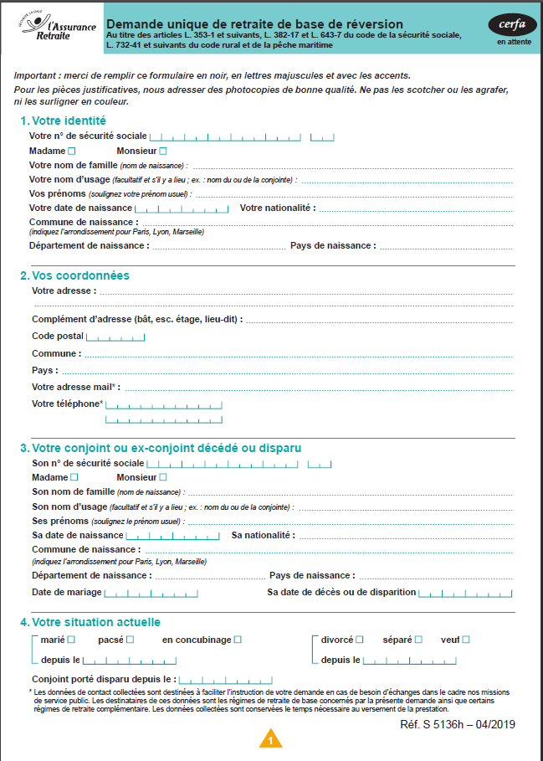
Menu
Diapositive précédente

Slide 33
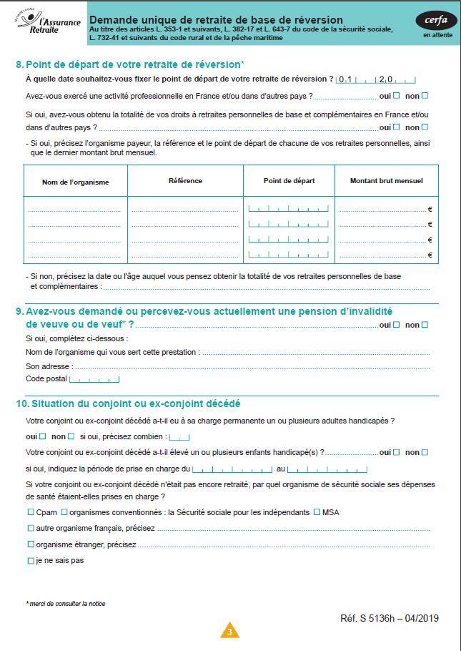
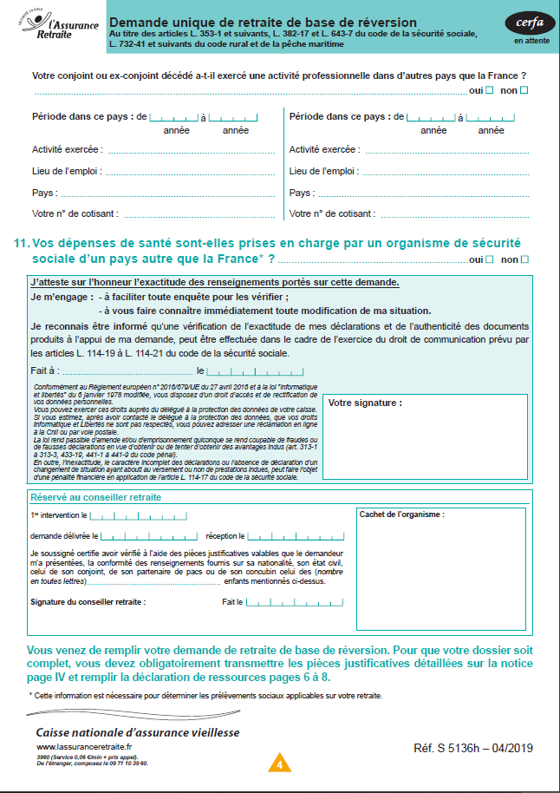
Menu
Diapositive précédente

Slide 34
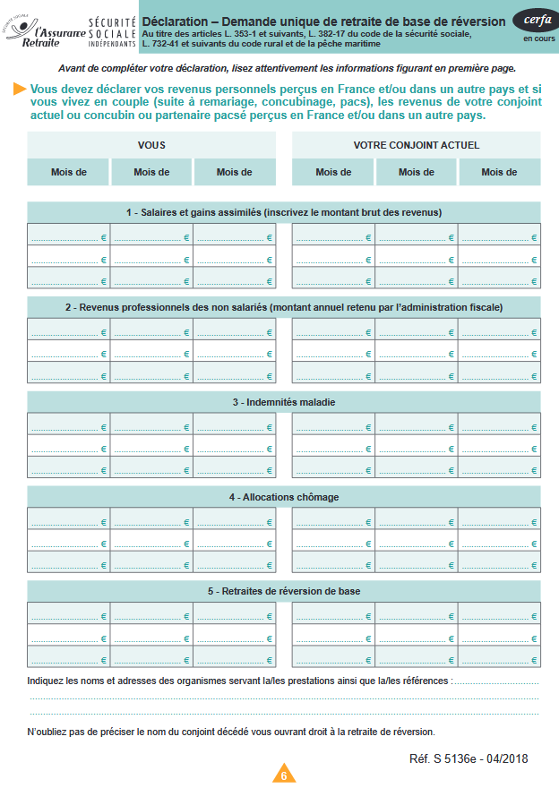
Menu
Diapositive précédente

Slide 35
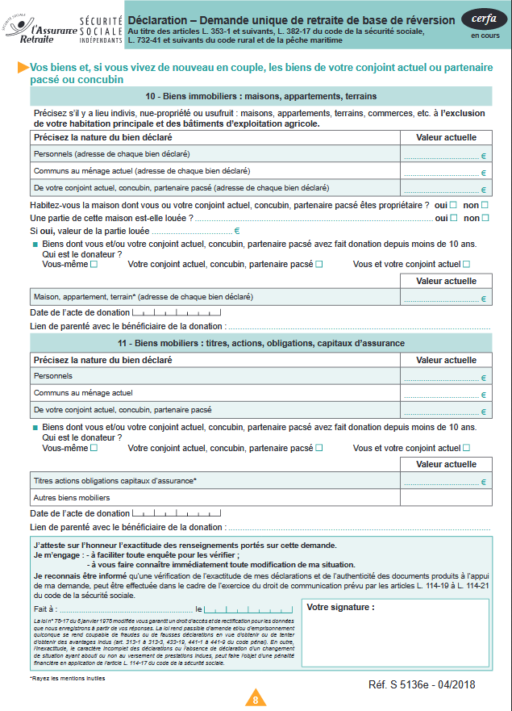
Menu
Diapositive précédente

